Slide 1
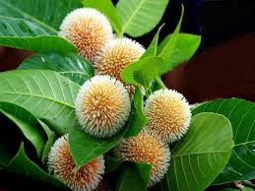
স্বাগতম

Slide 2
শিক্ষক পরিচিতি
রাহেলা বেগম সেবী
সহকারি শিক্ষক
মিঠাভরাং সরকারি প্রাথমিক বিদ্যালয়
জগন্নাথপুর , সুনামগঞ্জ ।

Slide 3
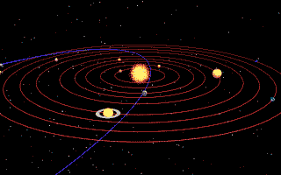
সৌরজগত

Slide 4
পাঠ পরিচিতিঃ
শ্রেণি >< ৪র্থ
বিষয় >< বাংলাদেশ ও বিশ্বপরিচয়
পাঠ >< এশিয়া মহাদেশ
পাঠ্যাংশ >< এশিয়া পৃথিবীর … ….......তালিকা তৈরি কর ।
সময় >< ৪০ মিনিট

Slide 5
শিখনফল
১। মানচিত্রে এশিয়া মহাদেশের অবস্থান দেখাতে পারবে।
২। এশিয়ার মানচিত্রে বাংলাদেশের অবস্থান চিহ্নিত করতে পারবে।

Slide 6
আমরা এখন একটি ভিডিও দেখব

Slide 7
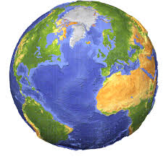
পৃথিবী

Slide 8
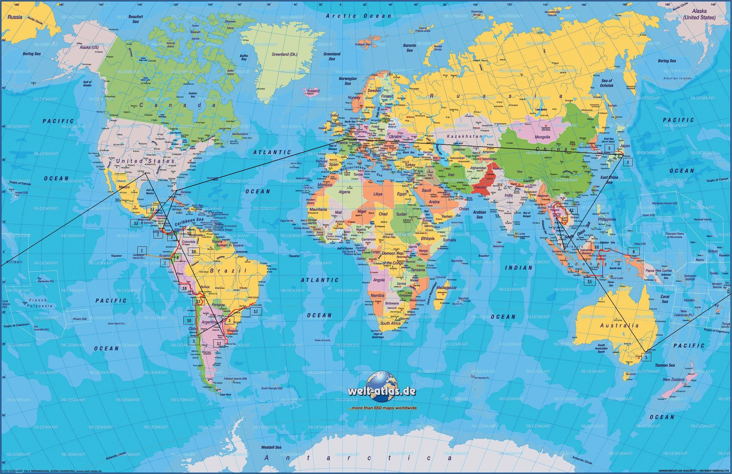
এশিয়া

Slide 9
পৃথিবীর মানচিত্র
পৃথিবীর মানচিত্র
এশিয়া

Slide 10
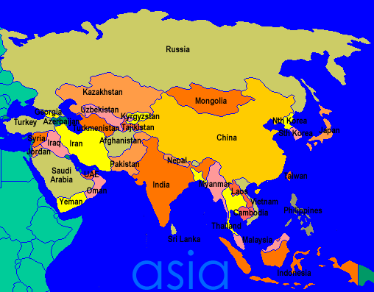
এশিয়া মহাদেশের মানচিত্র
বাংলাদেশ

Slide 11
শ্রীলংকা
চীন
জাপান
ভারত
নেপাল
ইরান
সৌদিআরব

Slide 12
মূল্যায়নঃ
১। সঠিক উত্তরের পাশে ঠিক চিহ্ন দাও।
২। উপযুক্ত শব্দ দিয়ে শূন্যস্থান পূরন কর।
৩। সংক্ষেপে উত্তর দাও।
ক. এশিয়া মহাদেশের অবস্থান লিখ।
ক. কোন কোন দিক দিয়ে এশিয়া পৃথিবীর
বৃহত্তম মহাদেশ এবং কেন ?

Slide 13
ধন্যবাদ

